Slide 1

La Theory of Change
Una metodologia innovativa per progettare, implementare e valutare interventi sociali efficaci nel panorama contemporaneo del welfare e del Terzo Settore.

Slide 2
Il Contesto Contemporaneo
Nel panorama attuale dei servizi sociali ci troviamo di fronte a sfide senza precedenti che rendono il tema del cambiamento sempre più complesso e cruciale.
Problemi Interconnessi
Scarsità di Risorse
Pressione per l'Accountability
I problemi sociali non si presentano mai isolati ma sono profondamente interconnessi. Non possiamo più pensare per compartimenti stagni.
Fondi pubblici limitati e competizione crescente ci obbligano a massimizzare l'efficacia con meno risorse disponibili.
I finanziatori richiedono dimostrazioni concrete di efficacia e trasparenza nell'uso delle risorse.

Slide 3

La Richiesta di Evidenze
Pratiche Evidence-Based
Si sta spingendo sempre di più verso pratiche fondate su prove di efficacia. Non possiamo più affidarci solo alle buone intenzioni o all'esperienza accumulata.
Dobbiamo dimostrare che i nostri interventi producono effettivamente i cambiamenti che dichiariamo di voler ottenere.

Slide 4




La Theory of Change come Risposta
La Theory of Change emerge come una risposta metodologica strutturata, rappresentando un vero cambio di paradigma nel modo in cui concepiamo, programmiamo e valutiamo i servizi sociali.
Chiarire
Esplicitare
Cosa vogliamo cambiare esattamente
Come pensiamo di ottenerlo
Verificare
Apprendere
Se stiamo producendo quel cambiamento
Dai successi e dai fallimenti

Slide 5
Le Radici Storiche
1995 - Aspen Institute
Diffusione Europea
Nasce la Theory of Change negli Stati Uniti per valutare iniziative comunitarie complesse su larga scala.
Dal mondo anglosassone si diffonde tra fondazioni filantropiche e pubblica amministrazione.
1
2
3
4
Carol Weiss
Italia Oggi
Sociologa che formalizza il concetto per rendere visibili i passaggi logici tra azione e cambiamento.
Crescita dell'interesse negli ultimi dieci anni, soprattutto in co-programmazione e co-progettazione.

Slide 6

Perché Nasce in Ambito Valutativo?
La Logica Tradizionale
Per decenni i servizi sociali hanno operato secondo una "logica dell'intenzione": identificare un bisogno, progettare un intervento, implementarlo e dare per scontato che avrebbe prodotto gli effetti desiderati.
Il Nuovo Paradigma
Non basta più dimostrare di aver fatto le cose promesse; bisogna dimostrare che quelle cose hanno prodotto il cambiamento desiderato.

Slide 7
Le Pressioni Sistemiche
01
02
Richiesta di Accountability
Apprendimento Continuo
Necessità di rendere conto in modo strutturato e trasparente dei risultati ottenuti.
Operare in contesti complessi e mutevoli richiede organizzazioni che apprendono continuamente.
03
04
Ownership e Partecipazione
Visione di Lungo Periodo
La comunità deve fare proprio il cambiamento per renderlo sostenibile nel tempo.
Mantenere la direzione strategica senza cadere nella rigidità operativa.

Slide 8

Il Problema dell'Accountability
Il Terzo Settore ha sempre generato cambiamenti importanti, ma ha spesso comunicato male il proprio valore. Durante la pandemia è stato il pilastro del paese, eppure nell'opinione pubblica rimane legato a una generica "beneficenza".
2020
Anno della Pandemia
Il Terzo Settore ha garantito servizi essenziali quando tutto si fermava

Slide 9
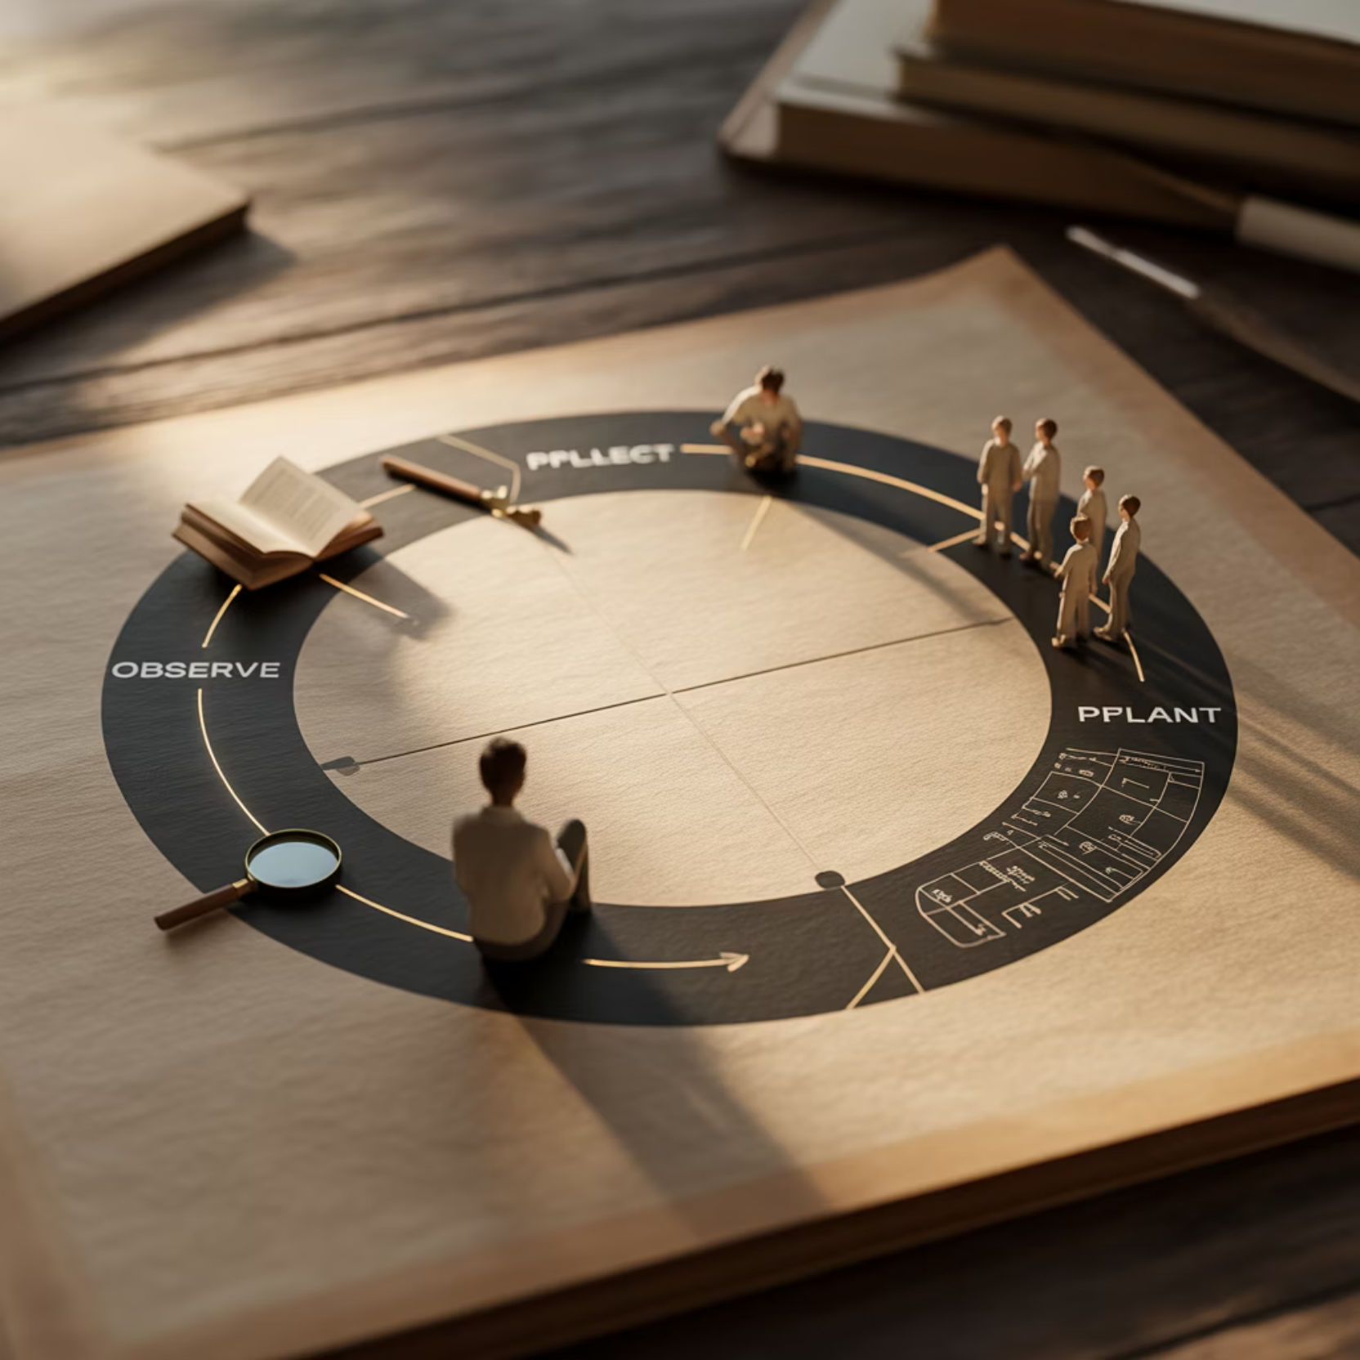
Learning Organizations
Le organizzazioni (ETS) devono diventare "learning organizations", capaci di apprendere continuamente per rimanere efficaci in un contesto in evoluzione.
Intercettare segnali di cambiamento nel territorio
Sperimentare nuovi approcci
Valutare rapidamente l'efficacia
Abbandonare pratiche obsolete
Trasferire apprendimenti tra contesti

Slide 10








L'Ownership del Cambiamento
Partecipazione Attiva
Co-progettazione
Coinvolgimento nella definizione dei problemi e delle soluzioni
Costruzione condivisa degli interventi con la comunità
Sostenibilità
Autonomia
Cambiamenti che perdurano oltre la durata del progetto
Capacità di continuare il processo senza supporto esterno

Slide 11

Il Cambio di Paradigma
Da Richiesta Esterna
Percepita come imposizione dei finanziatori, formalità burocratica che complica la vita
A Necessità Interna
Leva per interrogarsi su cosa vogliamo ottenere e come arrivarci

Slide 12
Da Prestatori a Attivatori
Modello Tradizionale
Nuovo Modello
Logica prestazionale: l'ente pubblico identifica un bisogno, emette un bando, il Terzo Settore risponde ed esegue il servizio secondo specifiche predefinite.
Co-protagonismo: il Terzo Settore contribuisce a definire bisogni, priorità e soluzioni, diventando attivatore di processi di cambiamento.
Servizio Commissionato
Co-costruzione del Welfare

Slide 13



Infrastrutturazione Sociale
Costruire nel tempo relazioni stabili, competenze diffuse e spazi condivisi che rendano il territorio più capace di rispondere autonomamente ai bisogni delle persone.
Orti Urbani Condivisi
Banche del Tempo
Gruppi di Acquisto
Spazi di produzione alimentare che creano legami sociali e competenze pratiche
Sistemi di scambio di competenze che valorizzano le risorse locali
Reti di economia sociale che riducono i costi e rafforzano la comunità

Slide 14
I Cinque Elementi Fondamentali
01
02
03
Input
Attività
Output
Risorse finanziarie, umane, competenze, relazioni, spazi, tecnologie, reputazione
Azioni concrete: corsi, colloqui, riunioni, eventi, materiali prodotti
Risultati immediati e misurabili: partecipanti, colloqui realizzati, materiali distribuiti
04
05
Outcome
Impatto
Cambiamenti nelle conoscenze, competenze, atteggiamenti, comportamenti delle persone
Cambiamento duraturo e di ampio respiro che rimane anche quando il progetto finisce

Slide 15





Gli Input: Oltre il Denaro
Risorse Finanziarie
Risorse Umane
Relazioni
Budget disponibile per l'implementazione delle attività programmate
Competenze professionali del team e esperienza accumulata
Reti territoriali costruite nel tempo con partner e stakeholder
Spazi e Tecnologie
Reputazione
Strutture fisiche e strumenti tecnologici a disposizione
Credibilità e fiducia costruita dall'organizzazione nel territorio

Slide 16
Output vs Outcome: La Differenza Cruciale
Output
Outcome
Sono i risultati concreti e immediati che produciamo direttamente:
Sono i cambiamenti reali generati nelle persone:
20 persone formate
Nuove competenze acquisite
50 colloqui individuali
Maggiore autostima
1000 materiali distribuiti
Comportamenti modificati
15 aziende coinvolte
Relazioni migliorate
Facilmente misurabili ma non dicono nulla sull'efficacia
Più difficili da misurare ma rappresentano il vero successo

Slide 17





L'Impatto: Il Cambiamento Duraturo
L'impatto rappresenta il cambiamento duraturo e di ampio respiro che siamo riusciti a generare. È quello che rimane anche quando il nostro progetto è finito.
Impatto
1
Cambiamento strutturale duraturo
Outcome a Lungo Termine
2
Trasformazioni consolidate nelle persone
Outcome a Breve Termine
3
Primi cambiamenti osservabili
Output
4
Prodotti diretti delle attività
Attività
5
Azioni concrete implementate

Slide 18


Le Assumptions: Il Cuore Nascosto
Ogni strategia si basa su presupposti impliciti su come il mondo funziona. Sono quelle convinzioni profonde che guidano le nostre scelte ma che raramente mettiamo nero su bianco.
Esempio
Laboratori di competenze digitali con adolescenti in dispersione scolastica si basano sull'assumption che migliorare le competenze digitali renderà questi ragazzi più motivati allo studio e aumenterà la loro autostima.

Slide 19
Tipi di Assumptions
Assumptions Operative
Background Assumptions
Presupposti diretti sulla relazione causa-effetto tra le nostre azioni e i risultati attesi
Condizioni del contesto che diamo per scontate ma che sono esterne al nostro controllo diretto
Se una background assumption viene meno, l'intera strategia progettuale può essere messa a rischio. È fondamentale identificarle e preparare strategie di contenimento del rischio.

Slide 20

Esplicitare per Verificare
Quando esplicitiamo le nostre assumptions, le rendiamo discutibili e verificabili. Possiamo chiederci:
Questa assumption è fondata su evidenze solide?
Esistono ricerche che la supportano?
Ci sono esperienze che la confermano?
L'abbiamo mai verificata nel nostro territorio?
È un atto di responsabilità strategica e di democrazia interna.

Slide 21








Una Teoria per Ciascuno
Ogni persona coinvolte in un progetto porta con sé la propria visione del cambiamento, fondata su esperienze, valori e idee diverse su cosa funzioni.
Operatore Esperto
Psicologo
20 anni di lavoro di strada
Approccio cognitivo-comportamentale
Volontario
Educatore
Esperienza biografica personale
Background scoutistico

Slide 22

Costruire una Visione Condivisa
È fondamentale creare spazi di confronto per mettere in dialogo le diverse teorie del cambiamento e costruire una strategia condivisa.
Evita Malintesi
Previene conflitti interni derivanti da aspettative diverse non esplicitate
Genera Appartenenza
Quando tutti condividono la mappa del cambiamento, ogni azione quotidiana acquista significato

Slide 23








ToC e Valutazione: Sorelle Metodologiche
La Theory of Change e la valutazione d'impatto sono profondamente intrecciate e si alimentano reciprocamente. Non ha senso costruire una strategia senza prevedere di verificarne gli effetti reali.
Programmazione
Implementazione
Definire obiettivi e strategie
Realizzare le attività programmate
Apprendimento
Valutazione
Adattare e migliorare la strategia
Verificare risultati e impatti

Slide 24
Approccio Evidence-Based
Da Assumptions a Evidenze
Dati diretti dal campo
"Io credo che facendo A, succeda B, ma ho bisogno di provarlo. Non mi basta crederlo, devo verificarlo."
Letteratura scientifica
È solo attraverso la valutazione sistematica che possiamo trasformare le nostre convinzioni in evidenze solide.
Esperienze precedenti
Valutazioni esterne

Slide 25



Programmazione Partecipativa
La programmazione pluriennale non può più essere un processo "dall'alto", chiuso nei confini dell'organizzazione, ma deve coinvolgere diversi livelli di stakeholder.
Livello Interno
Partner Strategici
Operatori, volontari, organi di governance
Collaboratori abituali, enti pubblici
Destinatari Diretti
Comunità Locale
Beneficiari dei servizi
Rappresentanti del territorio

Slide 26

Caso Studio: UNICEF CEE-CIS
UNICEF ha utilizzato la ToC per gestire programmi educativi complessi nei Paesi dell'Europa Centrale e dell'Est, caratterizzati da grandi disparità e transizioni post-socialiste.
1
Obiettivo
Garantire "accesso e equità" nell'educazione infantile
2
Assumptions
Scuole con personale formato contribuiscono allo sviluppo cognitivo
3
Indicatori
Iscrizioni, abbandoni, qualità apprendimento
4
Adattamento
Pause & reflect per modificare le strategie

Slide 27
Lezioni da UNICEF
ToC come Strumento Dinamico
Adattamento al Contesto
Monitoraggio Continuo
In alcuni paesi la barriera principale erano i trasporti e i costi, non le competenze degli insegnanti
Sistemi per cogliere tempestivamente i segnali di cambiamento del contesto
Non un documento statico da seguire alla lettera, ma un framework che guida azione e apprendimento

Slide 28

Caso Studio: IFAD Agricoltura Familiare
Il Fondo Internazionale per lo Sviluppo Agricololo ha analizzato progetti su cinque continenti per valutare l'efficacia di diversi approcci allo sviluppo dell'agricoltura familiare.
5
100+
Continenti
Progetti Analizzati
Dall'America Latina all'Asia centrale
In contesti geografici e culturali diversi

Slide 29
Risultati della Ricerca IFAD
Una conclusione è emersa in modo netto: i progetti hanno funzionato significativamente meglio quando erano guidati da una Theory of Change solida, esplicitata e condivisa.
Studio di Fattibilità
Processo Partecipativo
Accurata analisi del contesto: caratteristiche agroecologiche, tradizioni produttive, dinamiche di mercato
Co-costruzione con contadini, operatori, leader comunitari, istituzioni locali

Slide 30
Caso Studio: Harvard Frontiers of Innovation
Il Center on the Developing Child dell'Università di Harvard utilizza la ToC per gestire un ecosistema di iniziative innovative per l'infanzia basate su evidenze scientifiche.
ToC Macro
1
Cornice strategica per l'intero ecosistema
ToC Meso
2
Ogni iniziativa sviluppa la propria ToC dettagliata
Comunità di Apprendimento
3
Condivisione di risultati, errori, scoperte
Pause & Reflect
4
Riflessione continua e adattamento delle strategie

Slide 31
Le Cinque Condizioni di Successo
01
02
03
Spazi Protetti
Verifica Sistematica
Sistema M&E
Confronto sicuro tra assumptions diverse senza timore di giudizi
Confronto con evidenze: ricerca, letteratura, buone pratiche
Monitoraggio e valutazione efficace integrato dalla progettazione
04
05
Approccio Sistemico
Flessibilità Finanziatori
Disponibilità a modificare la strategia quando necessario
Apertura al cambiamento basato su evidenze raccolte

Slide 32

Sicurezza Psicologica
La prima condizione richiede un lavoro specifico sulla cultura organizzativa. Le persone devono sentirsi libere di:
Mettere in discussione pratiche consolidate
Ammettere errori senza perdere credibilità
Esprimere dubbi senza essere giudicate negative
Cambiare idea basandosi su nuove evidenze

Slide 33



Competenze di Ricerca
La verifica sistematica delle evidenze richiede competenze specifiche che non
sempre sono presenti nelle organizzazioni del Terzo Settore.
Ricerca Bibliografica
Analisi Dati
Benchmarking
Capacità di consultare e interpretare letteratura scientifica
Competenze statistiche per interpretare risultati quantitativi
Confronto con buone pratiche nazionali e internazionali

Slide 34



Sistema di Monitoraggio e Valutazione
Senza un buon sistema di M&E, non è possibile sapere se la
Theory of Change funziona, dove si inceppa, cosa sta generando realmente.
Definire Outcome
Esplicitare Assumptions
Ipotizzare Meccanismi

Slide 35
Flessibilità e Adattamento
Riconoscere la Complessità
Il cambiamento sociale non è lineare né deterministico, può seguire percorsi diversi e produrre risultati inattesi
Prevedere Alternative
Una ToC efficace prevede percorsi alternativi, scenari differenti, strategie di backup
Modificare nel Tempo
È normale e auspicabile che una ToC venga rivista quando i dati suggeriscono strategie più efficaci

Slide 36

Il Ruolo dei Finanziatori
Sempre più finanziatori stanno comprendendo l'importanza dell'adattabilità e accettano modifiche strategiche basate su evidenze.
Logica di Controllo
Il finanziatore vuole essere sicuro che l'organizzazione faccia esattamente quello promesso
1
2
Logica di Apprendimento
Entrambi sono interessati a capire cosa funziona meglio per raggiungere obiettivi comuni

Slide 37
Rappresentazione Grafica
Disegnare un diagramma chiaro che mostri azioni, risultati, impatti e
collegamenti causali non è solo estetico, ma ha funzioni concrete.
Comunicazione Condivisa
Ownership Collettiva
Permette a tutti gli attori di "vedere" immediatamente la logica del progetto
Diventa un oggetto simbolico che appartiene a tutti coloro che hanno contribuito a crearlo

Slide 38
Criteri per una Rappresentazione Efficace
Semplicità
Collegamenti Chiari
Aggiornabilità
Accessibilità

Slide 39
Rischi da Evitare
Formalismo Burocratico
Oversemplificazione
Rigidità Applicativa

Slide 40
Investimenti Necessari
Competenze Metodologiche
Tempo e Risorse
Processi partecipativi
Riunioni partecipative
Tecniche di facilitazione
Ricerca di evidenze
Gestione costruttiva dei conflitti
Progettazione sistema monitoraggio
Metodi di raccolta e analisi dati
Formazione del personale
Questo investimento si ripaga nel tempo in termini di maggiore efficacia degli interventi.

Slide 41



Cultura Organizzativa
La ToC richiede una cultura aperta al cambiamento e all'apprendimento. Le organizzazioni che interpretano gli errori come fallimenti da nascondere avranno difficoltà a utilizzarla efficacemente.
Sperimentazione
Verifica
Provare approcci nuovi
Testare le ipotesi continuamente
Miglioramento
Apprendimento
Adattare le strategie
Imparare dagli errori

Slide 42
Cornice di Apprendimento Dinamico
La Theory of Change è una cornice di apprendimento dinamico e adattivo che integra pianificazione strategica, implementazione riflessiva e valutazione continua in un unico processo coerente.
Mappa Strategica
Si Adatta al Contesto
Ci aiuta a orientarci nel territorio complesso del cambiamento
Riconosce che ogni situazione sociale ha le sue specificità
Si Arricchisce con l'Esperienza
Si Corregge con i Risultati
Orientata all'apprendimento continuo
Fondata sull'evidenza piuttosto che sull'ideologia

Slide 43
Le Quattro Domande Fondamentali
1
Dove Vogliamo Arrivare?
2
Come Pensiamo di Arrivarci?
Definire con precisione gli impatti di lungo periodo: quali aspetti della vita delle persone, per chi, entro quando, in che misura
Esplicitare la teoria causale: perché certe azioni produrranno certi risultati, attraverso quali meccanismi, con quali tempi
3
Su Quali Presupposti ci Basiamo?
4
Come Verificheremo se la Strada è Giusta?
Rendere visibili e discutibili le assumptions che guidano le nostre scelte
Progettare sistemi di monitoraggio per capire non solo se otteniamo risultati, ma perché

Slide 44
Da Azione Intenzionale a Trasformativa
Azione Intenzionale
Azione Trasformativa
Guidata da buone intenzioni, generosità, solidarietà. Si considera riuscita se ha fatto quello che si era proposta:
Integra valori con competenza metodologica e verifica rigorosa. Si considera riuscita solo se ha cambiato qualcosa:
Corsi organizzati
Vite delle persone
Destinatari raggiunti
Funzionamento del territorio
Materiali distribuiti
Strutture sociali

Slide 45




La Theory of Change ci ricorda che un progetto è davvero riuscito solo
quando riesce a cambiare, anche un po', il mondo attorno a sé.
Intelligenza Strategica
Competenza Metodologica
Capacità di leggere il contesto e progettare interventi efficaci
Padronanza degli strumenti di programmazione e valutazione
Capacità di Ascolto
Flessibilità Tattica
Attenzione ai bisogni reali delle persone e del territorio
Adattamento delle modalità operative mantenendo la direzione strategica

Slide 46

Umiltà e Coraggio
Umiltà
Disponibilità a riconoscere i propri errori, imparare dall'esperienza, modificare le convinzioni quando l'evidenza lo suggerisce
Coraggio
Sperimentare approcci nuovi, sfidare pratiche consolidate, misurarsi con standard elevati di efficacia e impatto

Slide 47
Per il Vostro Futuro Professionale
La Theory of Change non è solo uno strumento tecnico da imparare, ma un invito a pensare il vostro futuro lavoro in termini più ambiziosi e rigorosi.
Non Accontentatevi
Costruite Competenze
Sperimentate Sempre
Non basta "fare del bene", chiedetevi sempre: "Stiamo davvero cambiando qualcosa? Come lo sappiamo?"
Basate la professionalità su ricerca sistematica dell'evidenza e verifica rigorosa dei risultati
Vedete il lavoro come processo continuo di sperimentazione, apprendimento e miglioramento

Slide 48

Il Valore della Partecipazione
Co-protagonisti
Empowerment
Non destinatari passivi ma attori del cambiamento
Sviluppare capacità autonome di trasformazione
Sostenibilità
Ownership
Cambiamenti che perdurano nel tempo
Appropriazione del processo di cambiamento

